Slide 1
マイナー言語出張版
MysticSLを使い倒してみた
ばぃ鶏唐揚

Slide 2
セッション概要
"俺流"マイナー言語の定義とは
マイナー言語（一部）の紹介
MysticSLとは何か
使い倒してみた結果がこれだよ！

Slide 3
自己紹介
名古屋でプログラマやってます
新卒入社1年半のヒヨっコ（調理済み）
名古屋#2が勉強会初参加
わんくま同盟に加盟してちょうど２ヶ月
主にVB、その他C/Java/D言語 etc.
微妙なマイナー具合が大好き

Slide 4
"俺流"マイナー言語の定義とは
・一般的には使われていない
・実用性がない
そもそも知られていない

Slide 5
マイナー言語の紹介
MysticSL :BASIC風味の独自言語
IMW :C言語風味の独自言語
しぃ言語 :アスキーアートを使用した
スクリプト言語
MixJuice :略称MJ。Javaを改良した
本格オブジェクト指向言語

Slide 6
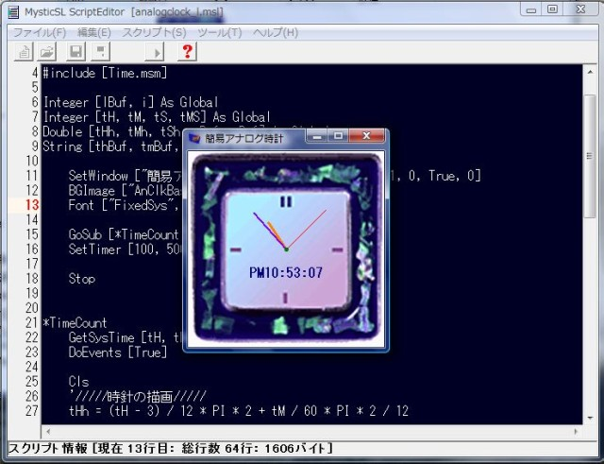
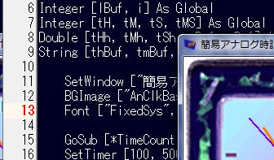
マイナー言語の紹介
MysticSL

Slide 7
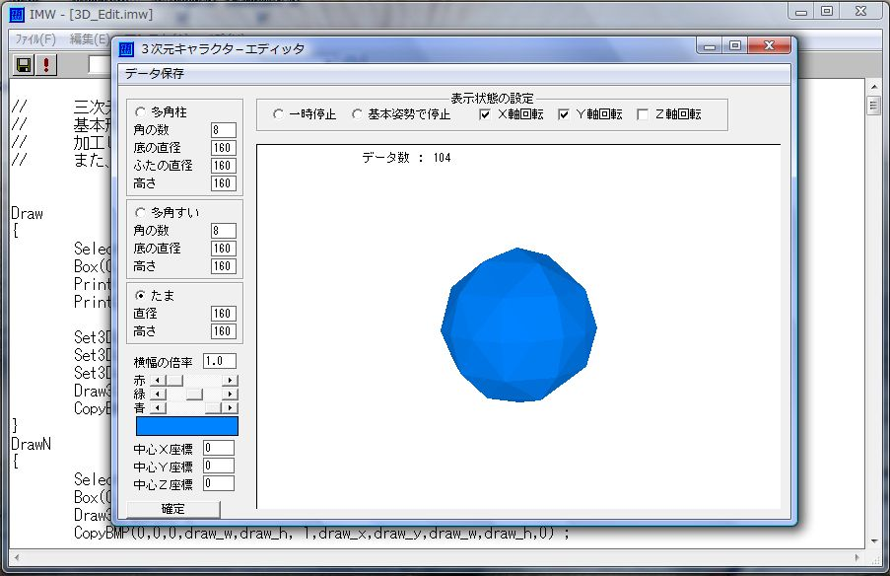
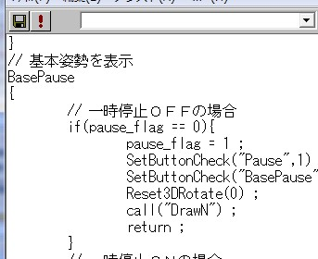
マイナー言語の紹介
IMW

Slide 8
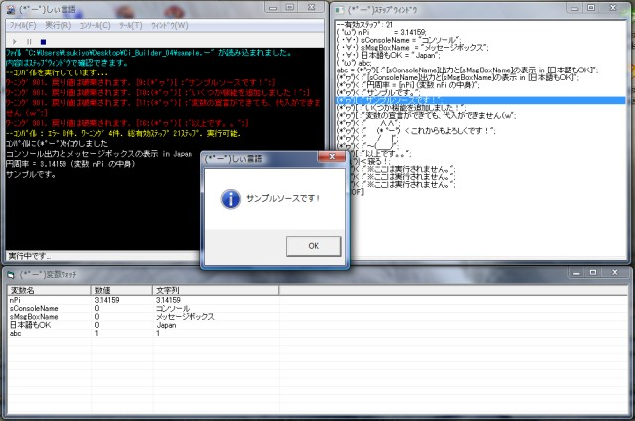
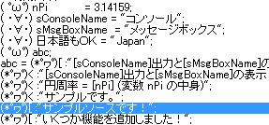
マイナー言語の紹介
しぃ言語

Slide 9
マイナー言語の紹介
MixJuice
画像用意できず…m(_ _)m
・Javaを拡張した言語
・基本的にはJavaそのもので、
実行もJVMを使用
・MixJuiceをJava中間コードにコンパイルする
MJコンパイラが、この言語の正体

Slide 10
MysticSLとは何か
：長所：
初心者向けのスクリプト言語
複雑な処理を少々の命令で実現可能な
機能がモジュールで提供されている
WinAPIやポインタも扱えるため拡張性抜群
：短所：
命令のみで関数がない
遅い
GUI部品が少ない

Slide 11
MysticSLとは何か
コード例
Print ["Hello World!"]
Stop
Integer [forI]
For [forI, 1, 100, 1]
Print [forI]
Next

Slide 12
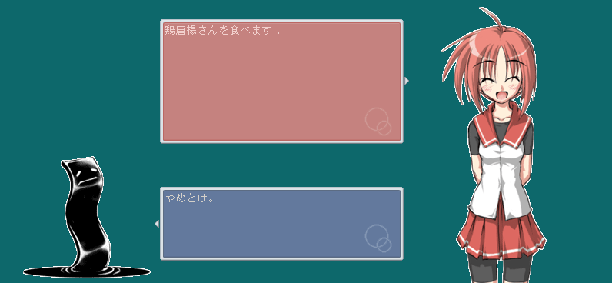
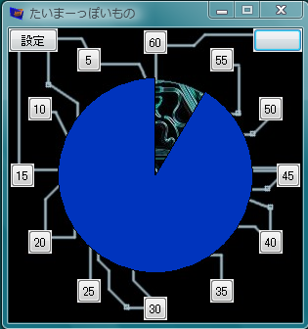
使い倒してみた結果
実演にてご覧ください。

